Slide 1
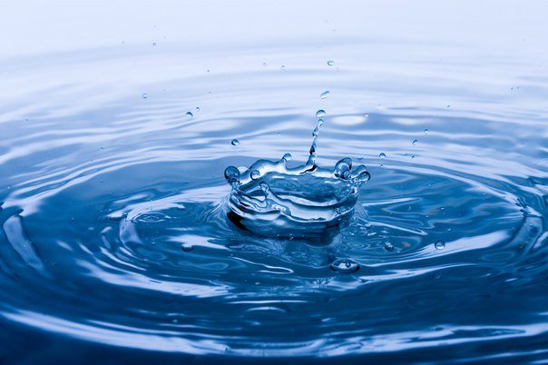
Вода –это жизнь
Выполнила:
Ученица 5 класса
МБОУ Лицея «Созвездие» №131
Венедиктова Виктория
Научный руководитель
Мелихова Т.А.

Slide 2
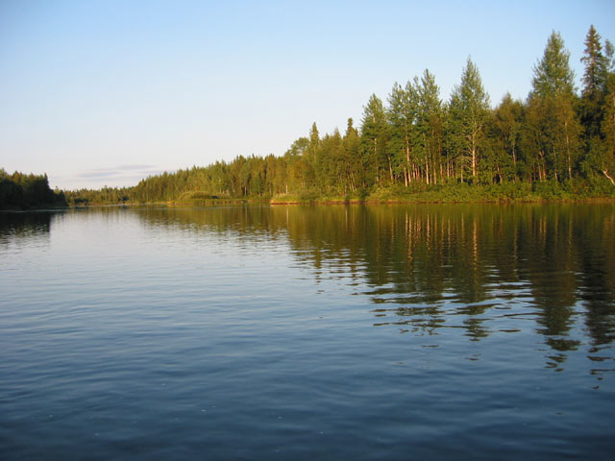
«Вода – красота всей природы. Вода жива, она бежит или волнуется ветром, она движется и дает жизнь и движение всему ее окружающему» (С.А. Аксаков).
Мы так привыкли к тому, что нас окружает, что мы даже не задумываемся о том, как это важно для нас. Одно из таких явлений - это вода.

Slide 3
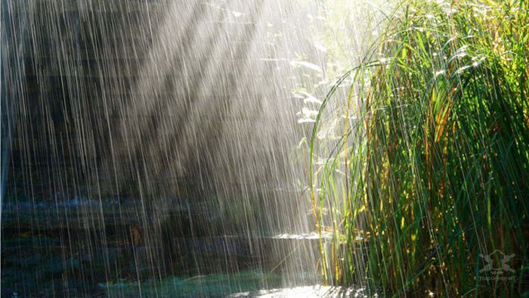
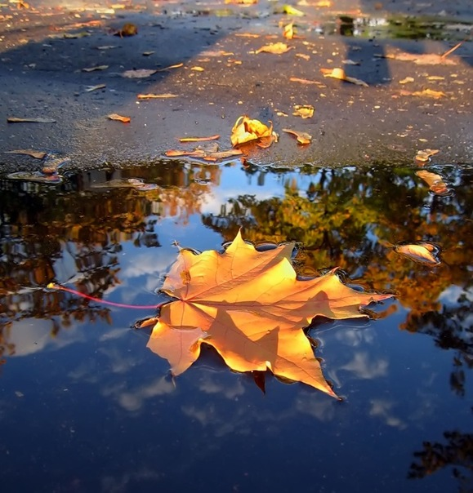
Вода в лужах
вода в виде дождя

Slide 4
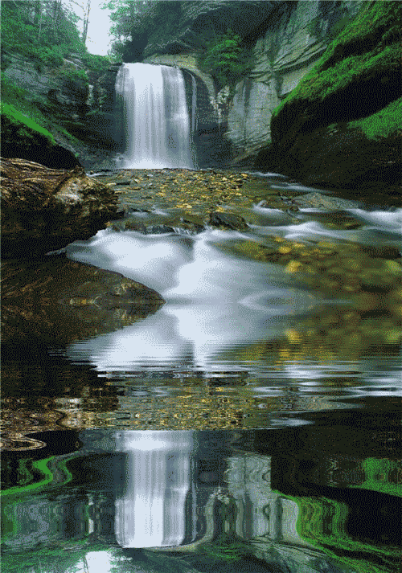
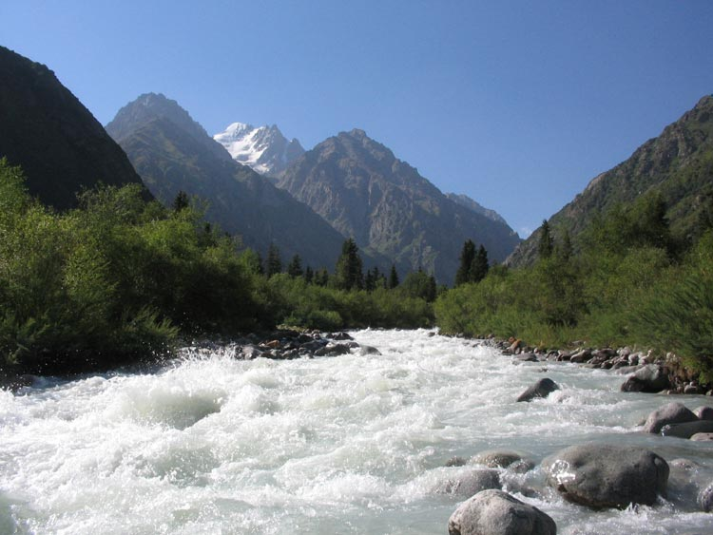
вода в быстрой горной реке
и в шуме водопада
вновь капли воды

Slide 5
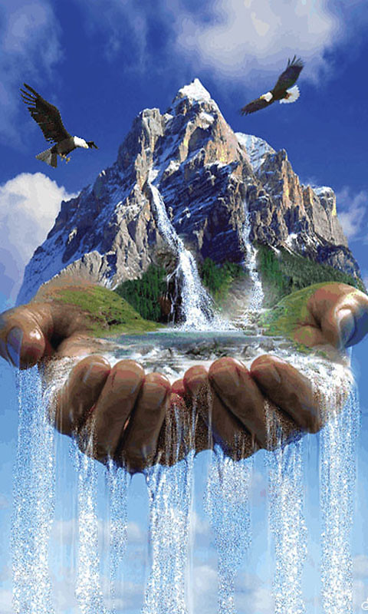
Вода - это суть всего
живого на земле.

Slide 6
Цели и задачи
Доказать, что вода- это жизнь, что без воды жизнь на Земле невозможна
Как изображали воду в искусстве и культуре.
Зачем мы пьем воду?
Сколько нужно пить воды?
Как правильно пить воду?
Какую воду нужно пить?
Что пьют мои одноклассники?
Способы очистки воды.

Slide 7
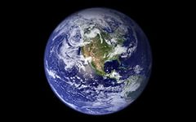
«Вода, у тебя нет ни вкуса, ни цвета, ни запаха, тебя невозможно описать, тобой наслаждаются, не ведая, что ты такое. Нельзя сказать, что ты необходима для жизни: ты — сама жизнь. Ты наполняешь нас радостью, которую не объяснить нашими чувствами» (А. Сент-Экзюпери).

Slide 8
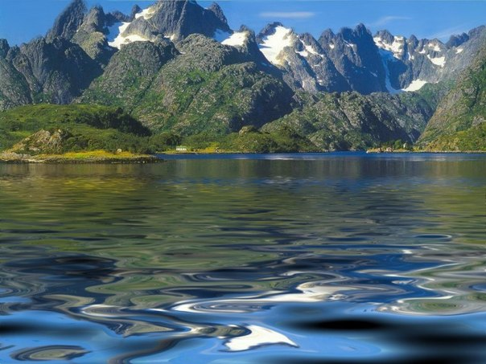
Самый большой запас пресной воды имеет наша Россия. Он находится в озере Байкал. Запасы воды в Байкале гигантские — 23 615,39 км³

Slide 9
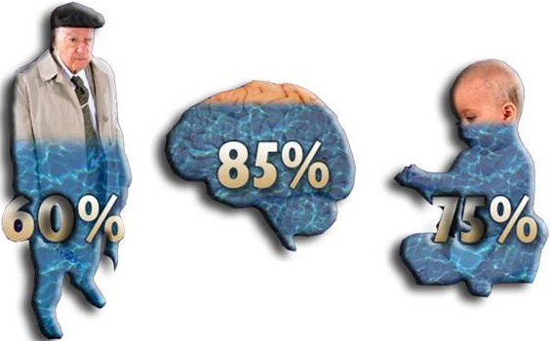
Человек более чем на 70% состоит из воды

Slide 10
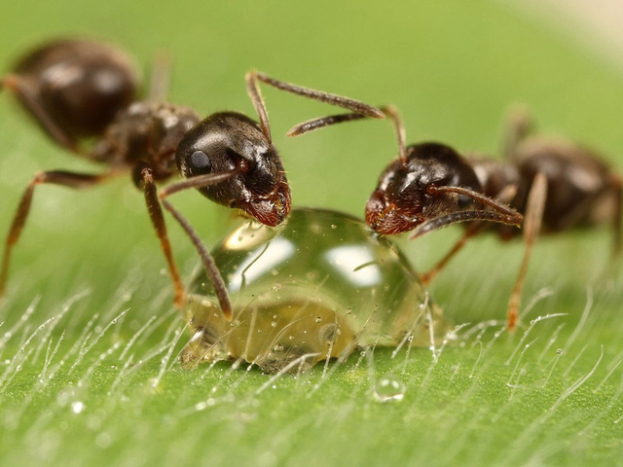
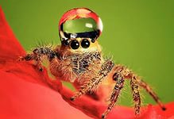
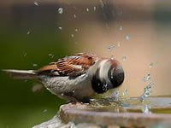
Вода-это источник жизни всех живых организмов на земле.

Slide 11
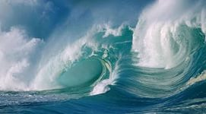
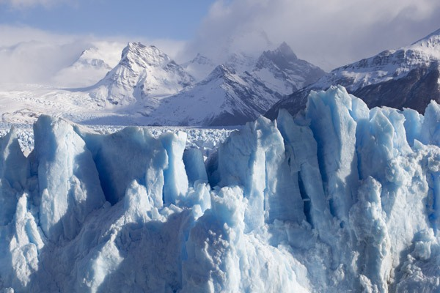
На поверхности земли вода встречается во всех трех физических состояниях. В виде паров вода носится в воздухе; в жидком виде она наполняет океаны и моря, озера и реки, выбивается из-под земли в виде ключей. В твердом виде вода покрывает вершины гор, достигающих известного предела высоты, а в околополярных странах составляет своего рода горную породу.

Slide 12
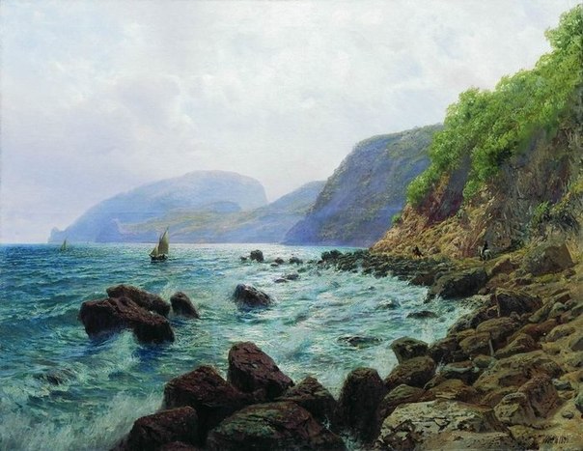
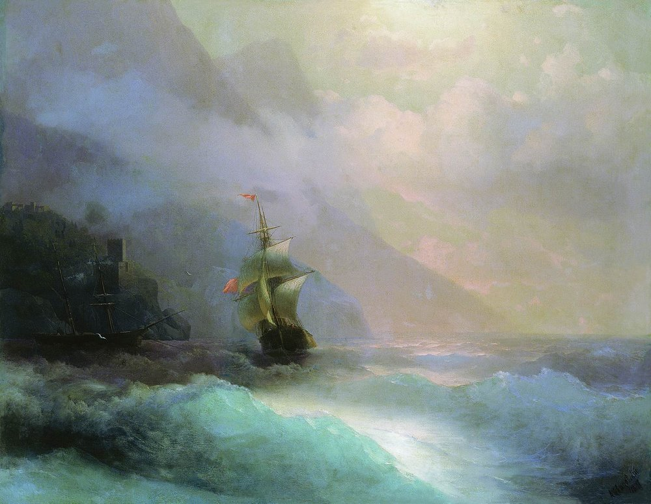
Вода в искусстве

Slide 13
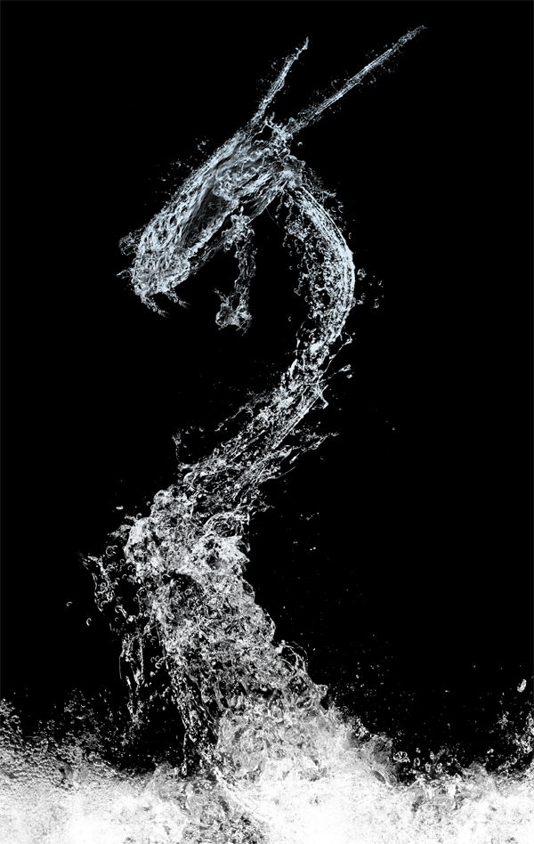
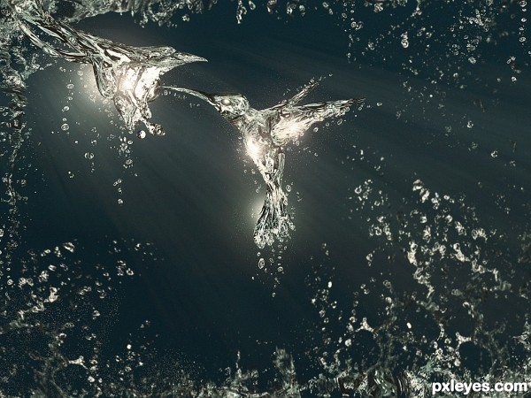
Вода как игра
«Колибри»
«Водяной дракон»

Slide 14
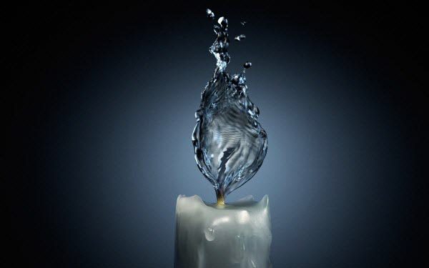
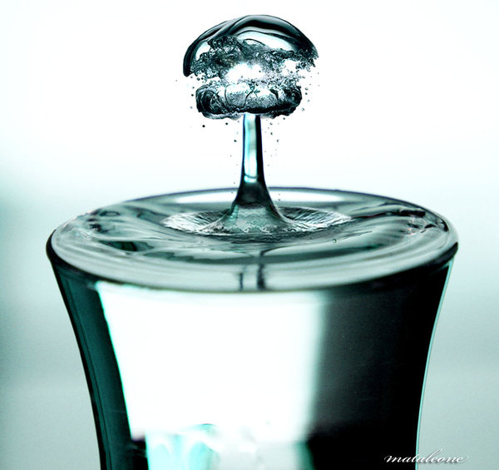
«Атомная вода»
«Водяной огонь»

Slide 15
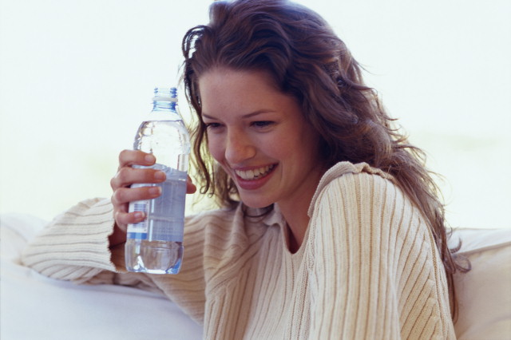
Зачем мы пьем воду?

Slide 16
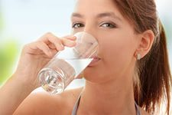
Сколько нужно пить воды?
Человек должен пить 30-40 мл воды на 1 кг веса в день.

Slide 18
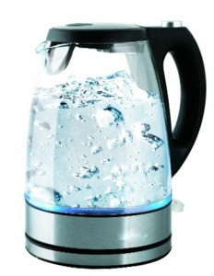
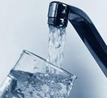
Кипячёная вода
Вода из крана

Slide 19
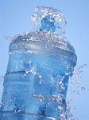
Бутилированная вода
Родниковая вода

Slide 20
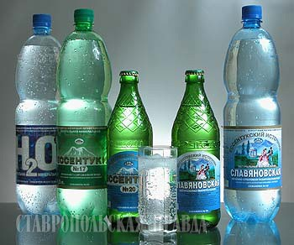
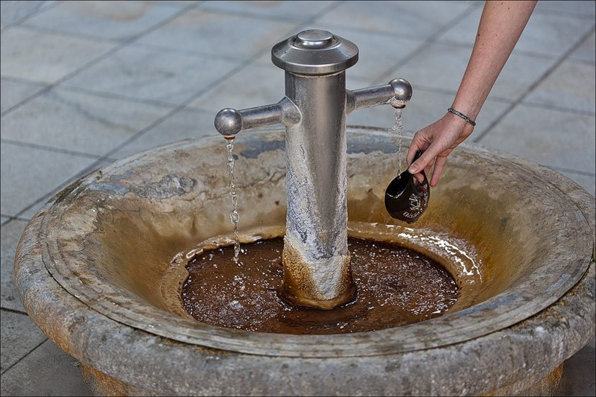
Минеральная вода

Slide 21
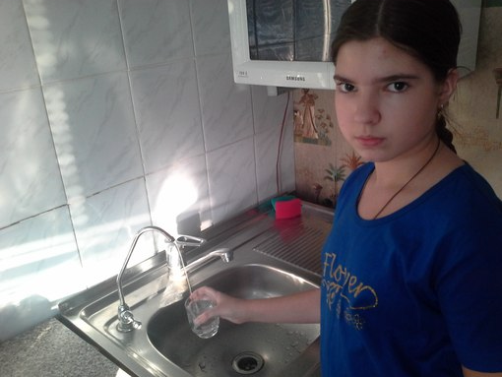
Мои исследования
Вода после очищения фильтром-кувшином
Вода после очищения трёхступенчатым картриджным фильтром

Slide 22
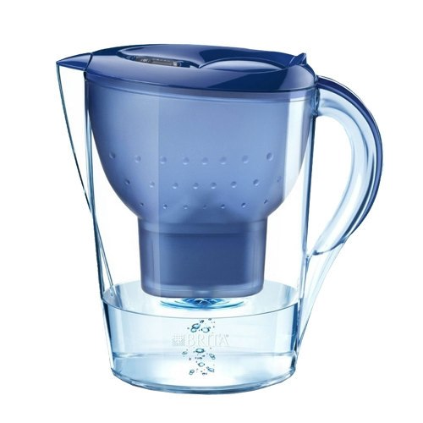
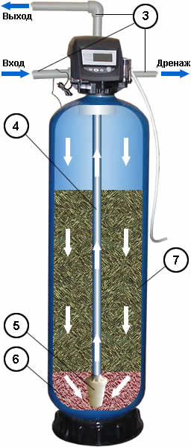
Фильтр-кувшин
Трёхступенчатый фильтр
Фильтр воды засыпного типа

Slide 25
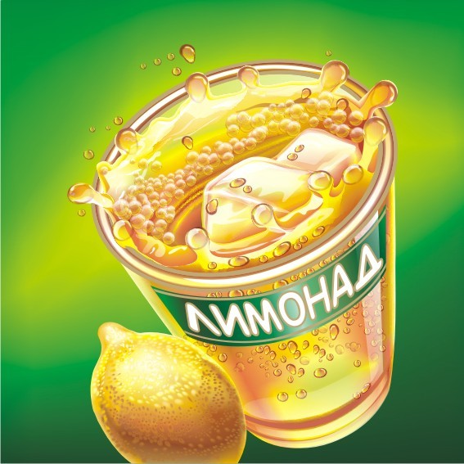
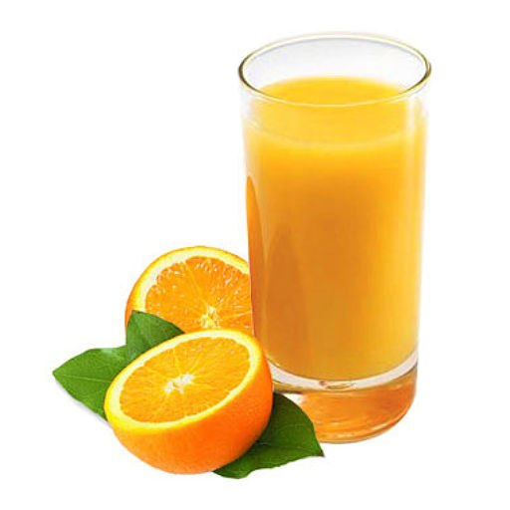
Мои одноклассники утоляют жажду чистой водой, соками и лимонадами.

Slide 26
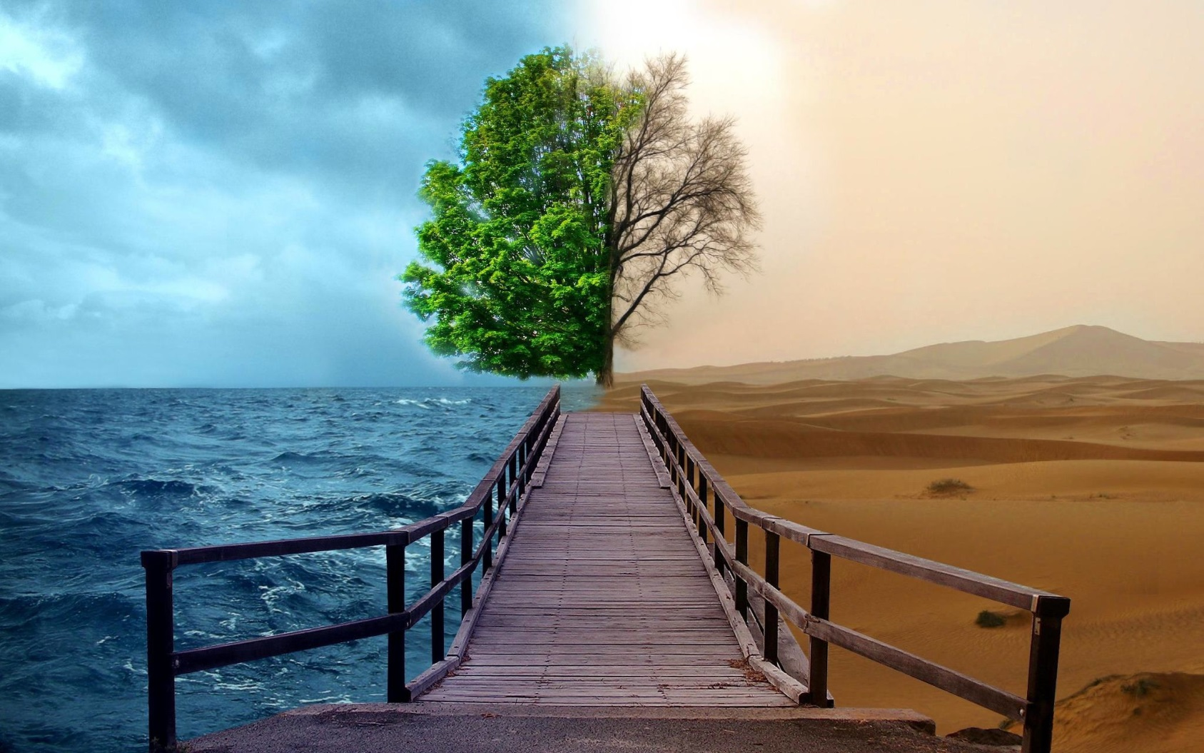
Сберегая природу, мы сберегаем себя!

Slide 27
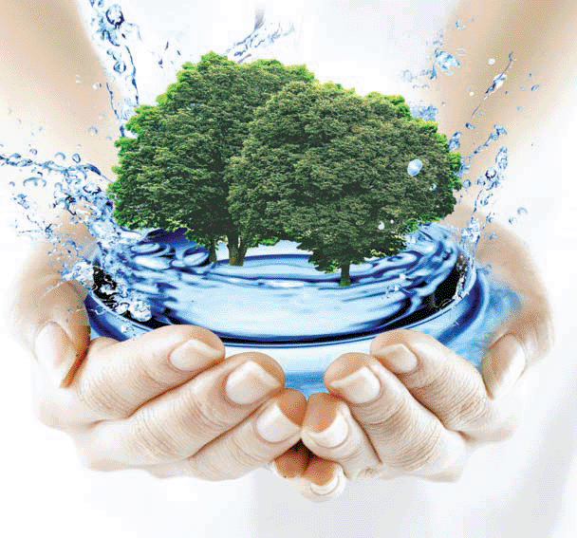
Спасибо за внимание!

